Slide 1
تدريب لغوي حروف الجر المتصلة بالاسم

Slide 2
طلابي الأعزاء هدفنا لهذا الدرس أن تقرؤوا الجمل منتبهين للحروف المتصلة بالأسماء .
تعالوا نتذكر بعض المعلومات السابقة :
- عدد حروف الجر المنفصلة عن الاسم
- ماذا نسمي الاسم بعد حرف الجر ؟
- ما هي حركة آخر الاسم المجرور ؟
من
في
إلى
عن
على
اسماً مجروراً
الكسرة

Slide 3
الأنشطة
اقرأ الجمل الآتية منتبهاً للكلمة التي وُضع تحتها خط , ثم أجب :
- المحتلُ يطمعُ بخيراتِ بلادنا .
- لكن شمس الجولانِ مُلتهبة كمشاعرِ أهلها .
- الزيتون يرمزُ للسلامِ .
ما الحرفُ الذي اتصل بكل من الكلمات (خيرات – مشاعر - السلام)
ما حركة آخر كل منها ؟
ماذا نسمي كلاً من الأحرفِ(اللام-الكاف-الباء)؟
1
اللام
الكاف
الباء
2
الكسرة
3
حروف جر متصلة

Slide 4
نلاحظ من خلال ما سبق :
1- أسمي حرفَ ( الكافِ – اللامِ – الباءِ ) المتصل بالاسم حرفَ جر .
2- حركةُ آخرِ الاسمِ المجرورِ الكسرةُ .
اقرأ ثم املأ الجدول بالمطلوب .
تعمل اللجنة الدولية للصليبِ الأحمر في المجالِ الإنساني .
حرف الجر | الاسم المجرور | علامة جره
اللام | الصليبِ | الكسرة
في | المجالِ | الكسرة

Slide 5
أعرب الاسمَ المجرورَ في الجملة الآتية ( يرمزُ الزيتونُ للسلامِ ) وفق النموذجِ :
يطمعُ المحتلُ بالخيراتِ
الباء : حرف جر .
الخيراتِ : اسمٌ مجرورٌ بحرفِ الجرِ وعلامة جره الكسرةُ الظاهرة على آخرهِ .
- ( يرمز الزيتون للسلامِ )
اللام : حرف جر .
السلامِ : اسمٌ مجرورٌ بحرفِ الجرِ وعلامة جره الكسرةُ
الظاهرةُ على آخرهِ.
الحل

Slide 6
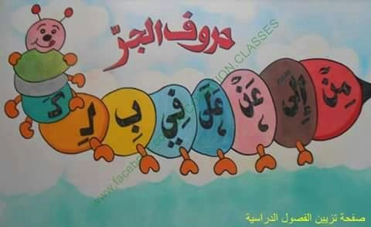
إلى هنا نكون قد انتهينا من درسنا لهذا اليوم تعالوا لنتذكرَ ما تعلمنا :
1- تعلمنا أن حروف الجر قسمان , متصلةٌ بالاسم ومنفصلةٌ عن الاسم.
2- حروف الجر المتصلة بالاسم هي ( الباءُ – الكافُ – اللامُ ).
3- يُسمى الاسم بعد حرف الجر اسماً مجروراً .
4- حركةُ الاسم ِالمجرورِ الكسرةُ .

